Slide 1
DISEÑO DE LA SOLUCIÓN
09
UNIDAD DE APRENDIZAJE 3 – UA3
Especificación y modelado de los requisitos
Definición de las opciones de solución
Análisis de valor potencial
Verificación y validación de requisitos

Slide 2
El área de conocimiento análisis de requisitos y definición de diseño cubre las actividades incrementales e iterativas que consideran desde el concepto inicial y la exploración de la necesidad hasta la transformación de esas necesidades en una solución particular recomendada.
Entonces, durante esta sesión:
Conocerás las tareas de especificación y modelado de los requisitos de la solución.
Aprenderás a definir las opciones de solución.
Aprenderás a realizar el análisis de valor potencial de las opciones de solución.
Aprenderás a llevar a cabo acciones de verificación y validación de los requisitos de la solución.

Slide 3
/ ESPECIFICACIÓN Y MODELADO DE LOS REQUISITOS

Slide 4
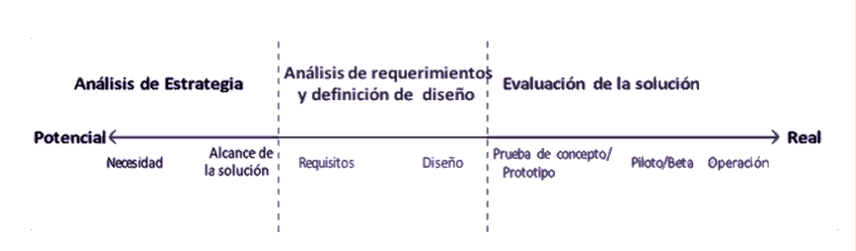
/ ESPECIFICACIÓN Y MODELADO REQUISITOS
Diseño de la solución
Área de conocimiento BABOK® → análisis de requerimientos y definición del diseño
Tanto los requisitos como los diseños son herramientas importantes que utilizan los analistas de negocios para definir y guiar el cambio. La principal diferencia entre los requisitos y los diseños está en cómo se utilizan y por quién. Comprende los procesos siguientes:
Especificación y modelado de los requisitos (modelado + arquitectura).
Definición de las opciones de solución.
Análisis de valor potencial.
Verificación y validación de requisitos (verificar + validar).

Slide 5
DISEÑO DE LA SOLUCIÓN
ESPECIFICACIÓN Y MODELADO DE REQUISITOS

Slide 6

/ ESPECIFICACIÓN Y MODELADO REQUISITOS
Objetivo
Analizar, sintetizar y refinar los resultados de la elicitación de requisitos y diseños de la solución. Incluye capturar información sobre atributos o metadatos sobre los requisitos.
Se debe de tener en cuenta lo siguiente:
Requisitos del modelo.
Analizar los requisitos.
Representar requisitos y atributos.
Implementar los niveles apropiados de abstracción.

Slide 7
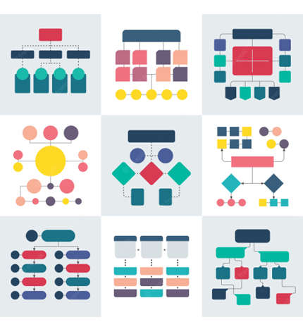
/ ESPECIFICACIÓN Y MODELADO REQUISITOS
Resultados del modelo
Un modelo es una forma descriptiva y visual de transmitir información a una audiencia específica para apoyar el análisis, la comunicación y la comprensión.
También se pueden utilizar para confirmar el conocimiento, identificar lagunas y duplicidad de información. Los formatos son los que se presentan a continuación:
matrices
diagramas
personas y roles
justificación
flujo de actividad
capacidad
datos e Información
Notes:
Los analistas de negocios deben utilizar cualquier combinación de modelos que mejor se adapte a las necesidades de las partes interesadas en un contexto determinado.
Cada técnica de modelado tiene fortalezas y debilidades y proporciona información única sobre el dominio comercial.

Slide 8
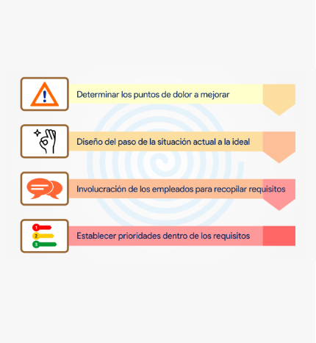
/ ESPECIFICACIÓN Y MODELADO REQUISITOS
Análisis de requisitos
La información del análisis de negocio se descompone en lo siguiente:
Cualquier cosa que deba cambiar para satisfacer la necesidad.
Cualquier cosa que deba permanecer igual para satisfacer la necesidad.
Componentes faltantes, innecesarios.
Cualquier restricción o suposición que afecte a los componentes.
El nivel de descomposición varía según el conocimiento y la comprensión de los stakeholders, la posibilidad de malentendidos, los estándares de la organización, las obligaciones contractuales o reglamentarias, entre otros factores.
Notes:
El análisis proporciona una base para la discusión para llegar a una conclusión sobre las opciones de solución.

Slide 9

/ ESPECIFICACIÓN Y MODELADO REQUISITOS
Representar requisitos y atributos
Los requisitos deben representarse explícitamente y deben incluir suficientes detalles para que exhiban sus características y la calidad de los diseños.
Por lo general, los resultados de obtención contienen información de diferentes tipos, por lo que es natural esperar que se especifiquen diferentes tipos de requisitos al mismo tiempo.
La categorización de los requisitos garantiza que los requisitos se comprendan por completo, que un conjunto de cualquier tipo esté completo y que haya una trazabilidad adecuada entre los tipos.
Notes:
Se pueden especificar varios atributos para cada requisito o conjunto de requisitos.

Slide 10
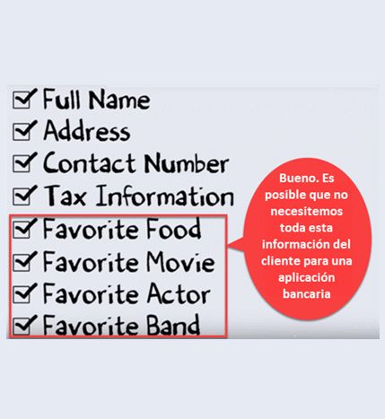
/ ESPECIFICACIÓN Y MODELADO REQUISITOS
Niveles apropiados de abstracción
El nivel de abstracción de un requisito varía según su tipo y de la audiencia del requisito.
No todos los stakeholders requieren o encuentran valor en el conjunto completo de requisitos y modelos.
Puede ser apropiado producir diferentes puntos de vista de los requisitos para representar la misma necesidad para diferentes stakeholders.
Los analistas de negocios tienen especial cuidado en mantener el significado y la intención de los requisitos sobre todas las representaciones.
Notes:
El enfoque de análisis empresarial también puede influir en el nivel de abstracción y la elección de modelos utilizados al definir los requisitos.

Slide 11
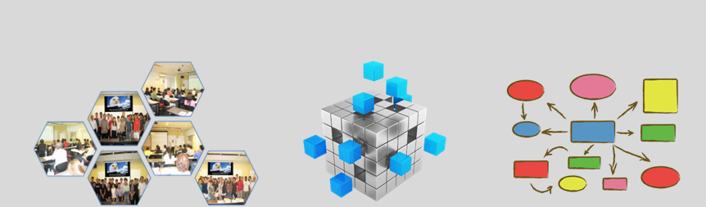
/ ESPECIFICACIÓN Y MODELADO REQUISITOS
TÉCNICAS BABOK®
Criterios de evaluación y aceptación
Análisis de capacidad de negocio
Modelo Canvas
Análisis de reglas de negocio
Modelado de conceptos
Diccionarios de datos
Diagrama de flujo de datos
Modelado de datos
Modelado de decisiones
Descomposición funcional
Glosario
Análisis de interfaz
Análisis de requisitos no funcionales
Modelado organizacional
Modelado de procesos
Prototipado
Matriz de roles y permisos
Análisis de causa raíz
Modelado de ámbito
Diagramas de secuencia
Lista de stakeholders, mapa o personas
Modelado de estado
Casos de uso y escenarios
Historias de usuario

Slide 12
DISEÑO DE LA SOLUCIÓN
DEFINIR ARQUITECTURA DE REQUISITOS

Slide 13
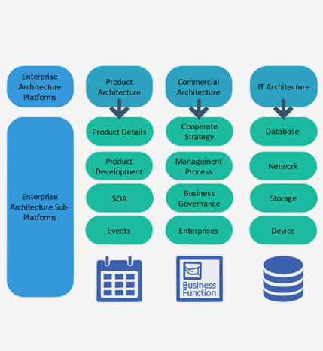
/ DEFINIR ARQUITECTURA DE REQUISITOS
Objetivo
Garantizar que los requisitos se apoyen colectivamente entre sí para lograr plenamente los objetivos.
Se debe de tener en cuenta lo siguiente:
Puntos de vista de los requisitos.
Arquitectura de plantillas.
Integridad.
Relacionar y verificar las relaciones de requisitos.
Arquitectura de la información de análisis empresarial.

Slide 14
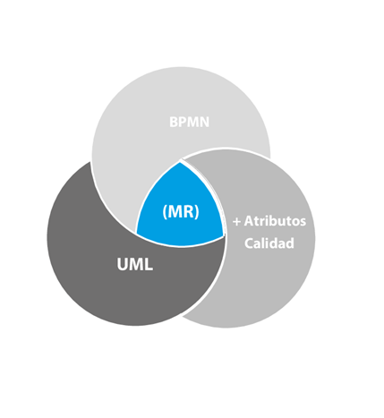
/ DEFINIR ARQUITECTURA DE REQUISITOS
Puntos de vista de requisitos
Un punto de vista es un conjunto de convenciones que definen cómo se representarán los requisitos, cómo se organizarán y cómo se relacionarán.
Los puntos de vista de los requisitos incluyen normas y directrices para:
Tipos de modelos utilizados para los requisitos.
Atributos que se incluyen y se usan en diferentes modelos.
Notaciones del modelo que se utilizan.
Enfoques analíticos utilizados para identificar y mantener relaciones relevantes entre modelos.
Notes:
Ejemplos de puntos de vista que incluyen:
Modelos de procesos de negocio.
Modelos de datos e información.
Interacciones del usuario, incluidos los casos de uso y/o la experiencia del usuario.
Auditoría y seguridad.
Modelos de negocio.

Slide 15

/ DEFINIR ARQUITECTURA DE REQUISITOS
Arquitectura de plantillas
Un marco arquitectónico es una colección de puntos de vista que es estándar en una industria, sector u organización.
Los analistas de negocios pueden tratar los marcos como plantillas predefinidas para comenzar a definir su arquitectura.
De manera similar, el marco se puede completar con información específica del dominio para formar una colección de vistas que es una plantilla aún más útil para construir arquitectura si es precisa porque la información ya está completa.

Slide 16

/ DEFINIR ARQUITECTURA DE REQUISITOS
Integridad
El conjunto completo de requisitos debe poder ser entendido por la audiencia de manera que se pueda determinar que es cohesivo y cuenta una historia completa.
No debe faltar ningún requisito en el conjunto, ser incompatible con otros o contradictorio entre sí.
La arquitectura de requisitos debe tener en cuenta cualquier dependencia entre los requisitos que podría impedir que se alcancen los objetivos.
La estructuración de requisitos de acuerdo con diferentes puntos de vista ayuda a asegurar que esté completo.
Notes:
Las iteraciones de las actividades de elicitación, especificación y análisis pueden ayudar a identificar brechas.

Slide 17

/ DEFINIR ARQUITECTURA DE REQUISITOS
Verificar relaciones de requisitos
Los requisitos pueden estar relacionados entre sí de varias maneras al definir la arquitectura de requisitos.
Los analistas de negocios examinan y analizan los requisitos para definir las relaciones entre ellos.
Los analistas de negocios examinan cada relación para garantizar que las relaciones satisfagan los siguientes criterios de calidad:
definida
necesario
correcto
sin ambigüedades
consistente

Slide 18
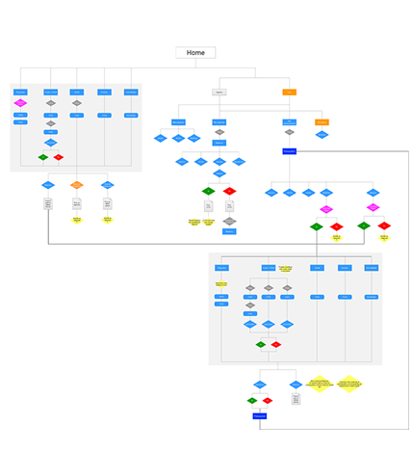
/ DEFINIR ARQUITECTURA DE REQUISITOS
Arquitectura de información
La arquitectura de la información es un componente de la arquitectura de requisitos porque describe cómo se relaciona toda la información del análisis empresarial para un cambio.
Define relaciones para tipos de información como requisitos, diseños, tipos de modelos y resultados de elicitación.
Es útil comenzar a definir esta arquitectura antes de configurar la infraestructura (herramientas de gestión del ciclo de vida de los requisitos, software de gestión de la arquitectura, repositorios de documentos).
Notes:
Comprender este tipo de estructura de información ayuda a garantizar que el conjunto de requisitos esté completo.

Slide 19
/ DEFINIR ARQUITECTURA DE REQUISITOS
TÉCNICAS BABOK®
Modelado de datos
Descomposición funcional
Entrevistas
Modelado organizacional
Modelado de alcance
Talleres

Slide 20
/ DEFINICIÓN DE LAS OPCIONES DE SOLUCIÓN

Slide 21

/ DEFINICIÓN DE LAS OPCIONES DE SOLUCIÓN
Objetivo
Definir el enfoque de la solución, identificar oportunidades para mejorar el negocio, asignar requisitos a los componentes de la solución y representar opciones de diseño que logren el estado futuro deseado.
Se debe de tener en cuenta lo siguiente:
Definir enfoques de solución.
Identificar oportunidades de mejora.
Asignación de requisitos.
Describir opciones de diseño.

Slide 22

/ DEFINICIÓN DE LAS OPCIONES DE SOLUCIÓN
Definir enfoques de solución
El enfoque de solución describe si los componentes de la solución se crearán o comprarán, o alguna combinación de ambos.
Los analistas de negocios evalúan los méritos de los enfoques de solución para cada opción de diseño.
Los enfoques de solución incluyen las actividades a continuación:
Crear (los componentes son ensamblados, construidos o desarrollados por expertos).
Comprar (los componentes se seleccionan de un conjunto de ofertas que cumplen con los requisitos).
Combinación de ambos.
Notes:
En todos estos tipos de enfoques, la integración propuesta de los componentes también se considera dentro de la opción de diseño.

Slide 23

/ DEFINICIÓN DE LAS OPCIONES DE SOLUCIÓN
Identificar oportunidades de mejora
Al proponer opciones de diseño, se pueden presentar y comparar una serie de oportunidades para mejorar la operación del negocio.
Algunas oportunidades incluyen lo siguiente:
Aumentar la eficiencia.
Mejorar el acceso a la información.
Identificar capacidades adicionales.
Estas capacidades pueden no ser necesariamente de valor inmediato para la organización (por ejemplo, una aplicación de software con características que la organización prevé usar en el futuro).

Slide 24

/ DEFINICIÓN DE LAS OPCIONES DE SOLUCIÓN
Asignación de requisitos
La asignación de requisitos es el proceso de asignación de requisitos a los componentes y versiones de la solución para alcanzar mejor los objetivos.
Se admite la asignación evaluando las compensaciones entre alternativas para maximizar los beneficios y minimizar los costos.
El valor de una solución puede variar según cómo se implementen los requisitos y cuándo la solución esté disponible para los stakeholders. El objetivo de la asignación es maximizar ese valor.
Notes:
Los requisitos se pueden asignar entre unidades organizativas, funciones de trabajo, componentes de la solución o versiones de una solución.
La asignación de requisitos generalmente comienza cuando se ha determinado un enfoque de solución y continúa hasta que se asignan todos los requisitos válidos.

Slide 25
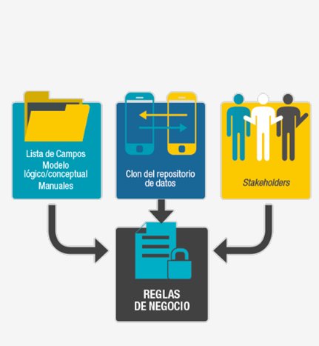
/ DEFINICIÓN DE LAS OPCIONES DE SOLUCIÓN
Describir opciones de diseño
Las opciones de diseño se investigan y desarrollan teniendo en cuenta el estado futuro deseado. Pueden describir:
Políticas y reglas de negocio.
Procesos de negocio que se realizarán.
Personas que operan y mantienen la solución, incluidas sus funciones y responsabilidades,.
Decisiones operativas a tomar.
Aplicaciones y componentes de software utilizados en la solución.
Estructuras organizativas, incluidas las interacciones en la organización, sus clientes, y sus proveedores.
Notes:
Por cada opción se definen medidas de rendimiento.

Slide 26
/ DEFINICIÓN DE LAS OPCIONES DE SOLUCIÓN
TÉCNICAS BABOK®
Benchmarking y análisis de mercado
Tormenta de ideas
Análisis de documentos
Entrevistas
Lecciones aprendidas
Mapas mentales
Análisis de causa raíz
Encuesta o cuestionario
Evaluación de proveedores
Talleres

Slide 27
/ ANÁLISIS DE VALOR POTENCIAL

Slide 28

/ ANÁLISIS DEL VALOR POTENCIAL
Objetivo
Estimar el valor potencial de cada opción de diseño y establecer cuál es la más apropiada para cumplir con los requisitos de la empresa. Incluye la consideración de la existencia de incertidumbre en las estimaciones.
El valor se puede describir en términos de finanzas, reputación o incluso de impacto en el mercado.
Se debe de tener en cuenta lo siguiente:
Beneficios esperados.
Costos esperados.
Determinar valor.
Evaluar opciones de diseño y recomendar solución.

Slide 29

/ ANÁLISIS DEL VALOR POTENCIAL
Beneficios esperados
Los beneficios esperados describen el valor positivo que una solución pretende ofrecer a los stakeholders.
El valor puede incluir beneficios, reducción de riesgo, cumplimiento de políticas y regulaciones, mejora en experiencia de usuario o cualquier otro resultado positivo.
Los beneficios esperados se pueden calcular a nivel de un requisito o de un conjunto de requisitos.
El beneficio total esperado es el beneficio neto de todos los requisitos que aborda una opción de diseño en particular.
Notes:
Los beneficios a menudo se obtienen durante un periodo de tiempo.

Slide 30

/ ANÁLISIS DEL VALOR POTENCIAL
Costos esperados
Los costos esperados incluyen cualquier valor negativo potencial asociado con una solución, incluido el costo de adquirir la solución, los efectos negativos que pueda tener en los stakeholders y el costo de mantenerla a lo largo del tiempo.
Los costos esperados para una opción de diseño consideran los costos acumulativos de los componentes del diseño y el costo de oportunidad (resultados alternativos que podrían haberse logrado si los recursos, el tiempo y los fondos dedicados a una opción de diseño se hubieran asignado a otra).
El costo de oportunidad de cualquier opción de diseño es igual al valor de la mejor alternativa no seleccionada.

Slide 31

/ ANÁLISIS DEL VALOR POTENCIAL
Determinar valor
Los analistas consideran el valor potencial desde el punto de vista de los stakeholders.
El valor para la empresa tiene más peso que el valor para cualquier stakeholder.
Muchos cambios se proponen en términos de beneficios intangibles o inciertos, mientras que los costos se describen como tangibles, absolutos y pueden crecer.
Los analistas definen una estimación completa de los efectos monetarios y orientados al propósito de un cambio propuesto al considerar los costos tangibles e intangibles junto con los beneficios tangibles e intangibles.
Notes:
El valor potencial de una solución para un stakeholder se basa en los beneficios que brinda esa solución y los costos asociados.
El valor puede ser positivo (si los beneficios superan a los costes) o negativo (si los costos superan a los beneficios).
La estimación de costos y beneficios debe tener en cuenta el grado de incertidumbre existente en el momento de realizar las estimaciones.

Slide 32

/ ANÁLISIS DEL VALOR POTENCIAL
Evaluar opciones de diseño
Cada opción de diseño se evalúa en función del valor potencial que se espera que proporcione.
Los analistas evalúan cada opción de diseño para asegurarse de que represente las ventajas y desventajas más efectivas.
Los factores a tener en cuenta son los siguientes los recursos disponibles, las restricciones en la solución, y dependencias entre requisitos.
Otras consideraciones pueden incluir las relaciones con los proveedores propuestos, las dependencias de otras iniciativas, la cultura corporativa y el flujo de caja suficiente para la inversión.
Notes:
Los analistas recomiendan la opción o las opciones que se consideran la solución más valiosa para abordar la necesidad.

Slide 33
/ ANÁLISIS DEL VALOR POTENCIAL
TÉCNICAS BABOK®
Criterios de evaluación y aceptación
Gestión de Backlog
Tormenta de ideas
Casos de negocio
Modelamiento Canvas
Análisis de decisiones
Estimación
Análisis financiero
Grupos de enfoque
Entrevistas
Métricas e indicadores clave de rendimiento (KPI)
Análisis y gestión de riesgos
Encuesta o cuestionario
Análisis FODA
Talleres

Slide 34
/ VERIFICACIÓN Y VALIDACIÓN DE REQUISITOS

Slide 35
DISEÑO DE LA SOLUCIÓN
VERIFICACIÓN DE REQUISITOS

Slide 36

/ VERIFICACIÓN DE REQUISITOS
Objetivo
Garantizar que los requisitos y las especificaciones de diseño y los modelos cumplan con los estándares de calidad y sean utilizables para el propósito al que sirven.
Una especificación de alta calidad está bien escrita si su público objetivo la entiende fácilmente.
Se debe de tener en cuenta lo siguiente:
Características de los requisitos y calidad de los diseños.
Actividades de verificación.
Listas de verificación.

Slide 37
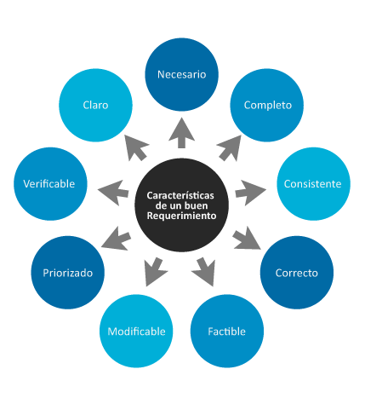
/ VERIFICACIÓN DE REQUISITOS
Características de los requisitos
Si bien la calidad está determinada en última instancia por las necesidades de los stakeholders que utilizarán los requisitos o los diseños, los requisitos de calidad aceptables exhiben muchas de las siguientes características:
atómico y autónomo
completo
coherente
conciso
factible
sin ambigüedades
comprobable
priorizado
comprensible

Slide 38

/ VERIFICACIÓN DE REQUISITOS
Actividades de verificación
Las actividades de verificación normalmente se realizan de forma iterativa a lo largo del proceso de análisis de requisitos.
Las actividades de verificación incluyen las siguientes acciones:
Comprobar cumplimiento de estándares, herramientas y métodos correctos.
Comprobar uso correcto de la notación, plantillas o formularios de modelado.
Comprobar integridad de cada modelo.
Garantizar que la terminología utilizada es comprensible para los stakeholders.
Agregar ejemplos donde sea apropiado para aclaración.

Slide 39

/ VERIFICACIÓN DE REQUISITOS
Listas de verificación
Las listas de verificación se utilizan para el control de calidad al verificar los requisitos y diseños.
Las listas de verificación pueden incluir un conjunto estándar de elementos de calidad que los analistas de negocios usan para verificar los requisitos, o pueden desarrollarse específicamente para capturar los problemas de interés.
El propósito de una lista de verificación es garantizar que los elementos que se determinen importantes se incluyan en los entregables de los requisitos finales, o que se sigan los pasos necesarios para el proceso de verificación.

Slide 40
/ VERIFICACIÓN DE REQUISITOS
TÉCNICAS BABOK®
Criterios de evaluación y aceptación
Seguimiento de ítems
Métricas e indicadores clave de rendimiento (KPI)
Revisiones

Slide 41
DISEÑO DE LA SOLUCIÓN
VALIDACIÓN DE REQUISITOS

Slide 42

/ VALIDACIÓN DE REQUISITOS
Objetivo
Asegurar que todos los requisitos y los diseños se alinean con los requisitos de negocio y respaldan la entrega de valor necesario.
Es necesario comprender cómo se ve el estado deseado por los stakeholders después de que se haya satisfecho sus necesidades.
Se debe de tener en cuenta lo siguiente:
Identificar supuestos.
Definir criterios de evaluación medibles.
Evaluar la alineación con el alcance de la solución.

Slide 43

/ VALIDACIÓN DE REQUISITOS
Identificar supuestos
Si una organización está lanzando un producto o servicio sin precedentes, puede ser necesario hacer suposiciones sobre la respuesta del cliente o de los stakeholders, ya que no hay experiencias previas similares en las que confiar.
En otros casos, puede ser difícil o imposible probar que un problema en particular se deriva de una causa raíz identificada.
Los stakeholders pueden haber asumido que ciertos beneficios resultarán de la implementación de un requisito.
Los supuestos se identifican y definen para que los riesgos asociados sean gestionados.

Slide 44

/ VALIDACIÓN DE REQUISITOS
Definir criterios de evaluación
Si bien los beneficios esperados se definen como parte del estado futuro, es posible que no se hayan incluido los criterios de medición específicos y el proceso de evaluación.
Los analistas de negocios definen los criterios de evaluación que se utilizarán para evaluar qué tan exitoso ha sido el cambio después de implementar la solución.
Las métricas de referencia se pueden establecer en función del estado actual.
Notes:
Las métricas de destino se pueden desarrollar para reflejar el logro de los objetivos comerciales o alguna otra medida de éxito.

Slide 45

/ VALIDACIÓN DE REQUISITOS
Evaluar la alineación con el alcance
Un requisito puede ser beneficioso para un stakeholder y aun así no ser una parte deseable de una solución.
Un requisito que no brinda beneficios a un stakeholder es un fuerte candidato para la eliminación.
Cuando los requisitos no se alinean, se debe reevaluar el estado futuro y cambiar el alcance de la solución, o eliminar el requisito del alcance de la solución.
Si un diseño no se puede validar para respaldar un requisito, es posible que falte un requisito o que se haya malinterpretado, o que el diseño deba cambiar.

Slide 46
/ VALIDACIÓN DE REQUISITOS
TÉCNICAS BABOK®
Criterios de evaluación y aceptación
Análisis de documentos
Análisis financiero
Seguimiento de ítems
Métricas e indicadores clave de rendimiento (KPI)
Revisiones
Análisis y gestión de riesgos

Slide 47
La especificación y modelado de requisitos consiste en recopilar información detallada sobre lo que se espera que el proyecto o sistema logre, así como los requisitos funcionales y no funcionales que deben ser cumplidos.
Para evaluar una opción de solución se tienen en cuenta factores como la viabilidad técnica, la factibilidad económica, el impacto en el negocio y los requisitos del cliente.
Durante el análisis empresarial se evalúa el valor potencial de diferentes opciones de solución para determinar cuál generará el mayor retorno de la inversión y contribuirá al logro de los objetivos de negocio.

Slide 48
Agile Extension to the BABOK Guide. (2020). Recuperado de: https://www.iiba.org/standards-andresources/babok/
Bitácora de análisis de negocios. (2020). Recuperado de: http://gabrielalmeida.com.mx/
PMI Professional in Business Analysis. (2020). Recuperado de: https://www.pmi.org/certification/businessanalysis-pba.aspx
International Institute of Business Analysis. (2011). Recuperado de: https://analytics.infozone.pro/wpcontent/uploads/2013/04/IIBA_Competency_Model_v3_Final.pdf

